Slide 1

LEZIONI PER PRINCIPIANTI
Prendere e muovere un oggetto

Slide 2
Obiettivi della lezione
Imparare come programmare un robot per muovere un braccio motorizzato
Imparare a fare estensioni utili e funzionali

Slide 3
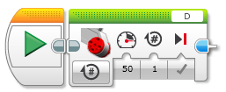
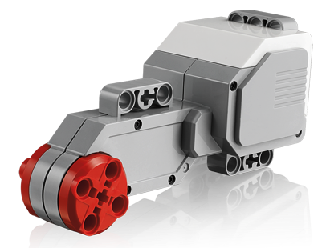
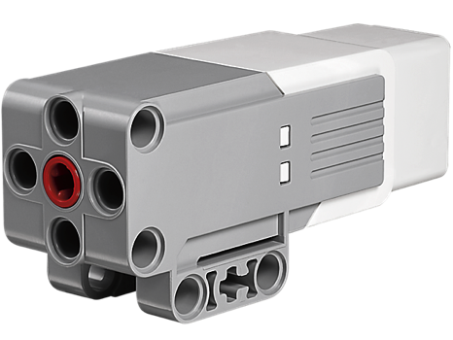
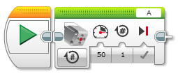
UN NUOVO STRUMENTO: BLOCCO MOTORE
È possibile utilizzare il motore EV3 Grande o il EV3 motore medio per muovere bracci
Move Steering vs. Motor Block
Per muovere le ruote si dovrebbe utilizzare un blocco Muovi con sterzo che si sincronizza entrambi i motori delle ruote (vedi lezione intermedia chiamata spostare blocchi per imparare la sincronizzazione)
Per muovere un braccio, potete usare sia un Large Motor che un Medium Motor poichè non avete bisogno di sincronizzare I due motori.
Large Motor Block
Medium Motor Block

Slide 4
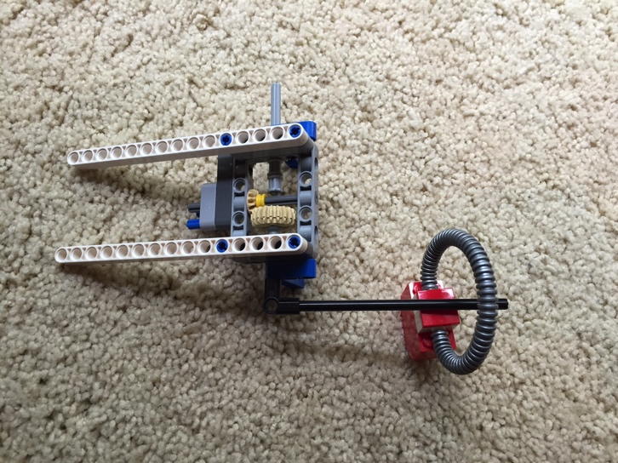
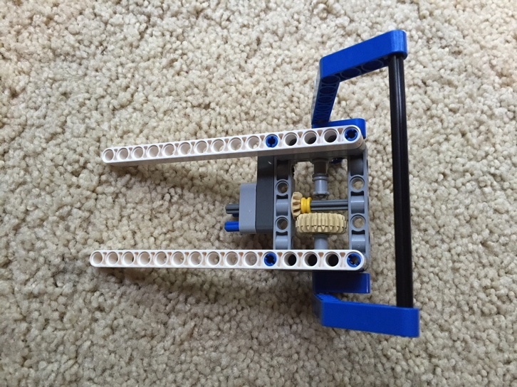
USARE UN Medium Motor
Collegate un Medium Motor alla porta A o un Large Motor alla porta D secondo i vostri bisogni
Questa è la configurazione standard per EV3
Costruite un’estensione che possa prendere un oggetto
Guardate I due esempi a destra. Usano lo SNAP del DroidBot’s
Le istruzioni di costruzione del DroidBot sono disponibili nella pagina dedicata alla costruzione di EV3Lessons.com

Slide 5
Esercitazione SU come PRENDERE E MUOVERE UN OGGETTO
Dalla linea di partenza muovete fino alla linea nera
Prendete l’oggetto e riportatelo indietro alla linea di partenza
Potete far girare il robot oppure farlo semplicemente tornare indietro
Si può utilizzare un oggetto cubico (come nel kit Nucleo EV3) oppure un elemento con un anello in cima a seconda dei pezzi che avete a disposizione.

Slide 6
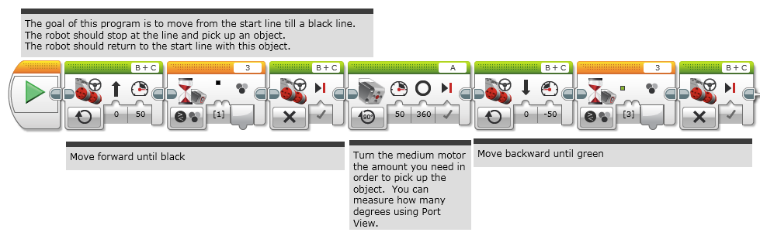
SOLUZIONE DEL COMPITO
Lo scopo del programma è quello di partire dalla linea e fermarsi a quella nera. Il robot dovrebbe fermarsi alla linea nere a prendere l’oggetto. Poi dovrebbe ritornare alla linea di partenza con l’oggetto
Vai avanti fino ad incontrare la linea nera
Vai indietro fino ad incontrare la linea verde
Gira il Medium Motor dei gradi che occorrono. Si possono vedere esattamente attraverso Port View

Slide 7


VIAGGIO VERSO LA DROGHERIA
1. Parti da casa e vai verso la drogheria
2. Fai fare un giro nel parcheggio al robot e poi fallo tornare indietro
3. Fermati a comprare generi alimentari
4. Torna a casa usando una scorciatoia
2
1
3
4

Slide 8
PROSSIMI PASSI
Ora che sai muovere il braccio di un robot, sei capace di farlo muovere mentre cammina?
Prova le lezioni sui listati paralleli (Parallel Beams) fra quelle Intermedie e Avanzate
Fai riferimento alla lezione “Differenti modi per muoversi» fra quelle intermedie per saperne di più sulle differenze tra i blocchi di movimento.

Slide 9
CREDITS
Questo tutorial è stato creato da Sanjay Seshan e Arvind Seshan
Altre lezioni e risorse sono disponibili nel sito www.ev3lessons.com
Tradotto da Giuseppe Comis
Questo lavoro è soggetto a Creative Commons Attribution-NonCommercial-ShareAlike 4.0 International License.

